Slide 1




re
XXI Conferencia Regional de Migración
REUNION VICEMINISTERIAL
San Pedro Sula , Honduras 17 y 18 de noviembre de 2016
RESPONSABILIDAD COMPARTIDA Y BUENAS PRACTICAS
EN LOS TRABAJOS DE LA CRM
Presentación
de la
República Dominicana

Slide 2




XXI Conferencia Regional de Migración
Reunión Viceministerial
La migración hoy en día se ha convertido en un asunto complejo y en constante evolución, el esquema simplista de país de origen –país de destino está dejando paso a un fenómeno mucho más complejo ,donde los países y las regiones juegan un papel múltiple con relación a las diferentes facetas de la migración, origen, tránsito, destino y retorno
La globalización ha contribuido con el incremento de la movilidad humana, mas de 214 millones de personas son migrantes en el mundo y cada año aumenta este desplazamiento de personas de un lugar a otro, La migración en consecuencia ha pasado a ser un factor importante en las agendas Mundiales de los diferentes países y de los organismos internacionales .

Slide 3

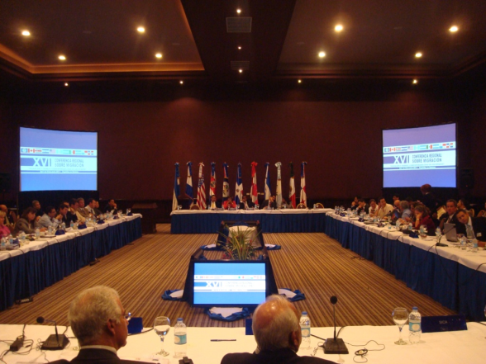
XXI Conferencia Regional de Migración
Reunión Viceministerial
XVI Conferencia Regional sobre Migración
La Romana, República Dominicana, 7-10 de Junio, 2011
“Migración y Trabajo: Corresponsabilidad entre los Estados”
1.-Reconocieron la importancia de que la CRM actualice sus funciones, en atención a que el fenómeno migratorio está en constante evolución, haciendo necesario adaptar los mecanismos de diálogo a la situación actual.
2.-Reconocieron la necesidad de formular acciones conjuntas para atender las necesidades de protección y asistencia de las personas migrantes y refugiadas extracontinentales en la región.
3.- Destacaron la importancia de la cooperación regional que involucra a los países de origen, tránsito y destino para combatir efectivamente el tráfico ilícito de migrantes y la trata de personas, incluyendo los fraudes y crímenes cometidos por consultores de migración inescrupulosos

Slide 4
XXI Conferencia Regional de Migración
Reunión Viceministerial
DATOS ESTADISTICOS DEL PNRE
DATOS | XX CRM | % | XXI CRM | %
TOTAL R. PNRE | 288,467 |  | 288,467
APROBADOS | 239, 956 | 83% | 249,824 | 87%
C. ENTREG. | 168,538 | 70% | 228,392 | 91%
FALTANTES | 71,418 | 30% | 21,434 | 9%
HOMBRES | 112,154 | 67% | 163,862 | 66%
MUJERES | 56,384 | 33% | 85,962 | 34%
SOLTEROS |  |  | 172,988 | 69%
UNION LIBRE |  |  | 65,122 | 26%
CASADO |  |  | 11,714 | 5%

Slide 5
XXI Conferencia Regional de Migración
Reunión Viceministerial
PAISES CON MAYOR CANTIDAD DE PERSONAS REGULARIZADAS
NO | PAISES | CANTIDAD | %
1 | HAITI | 244,256 | 98%
2 | ITALIA | 726 | 0.29%
3 | EEUU | 647 | 0.25%
4 | VENEZUELA | 405 | 0.16%
5 | CUBA | 367 | 0.15%
6 | ESPAÑA | 352 | 0.14%
7 | COLOMBIA | 328 | 0.13%
8 | CANADA | 309 | 0.12%
9 | FRANCIA | 278 | 0.11%

Slide 6



XXI Conferencia Regional de Migración
Reunión Viceministerial
Con una visión objetiva y abierta y una firme voluntad política es posible que todos los actores comprometidos participen en la búsqueda de las mejores soluciones para el tema migratorio, la responsabilidad compartida de todos los países de la CRM, la sociedad civil y los organismos internacionales, puede contribuir grandemente a que las políticas migratorias de la región, sean cada vez más positivas para la protección de los derechos de los migrantes.
MUCHAS GRACIAS

